Slide 1
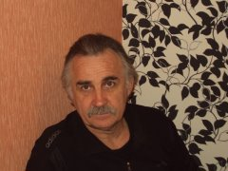
Дерябкин Владимир Александрович Автор: Кармацких Мария Руководитель: Степанюк С.В.

Slide 2
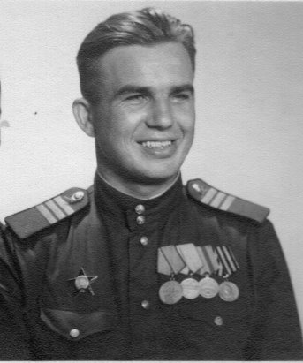
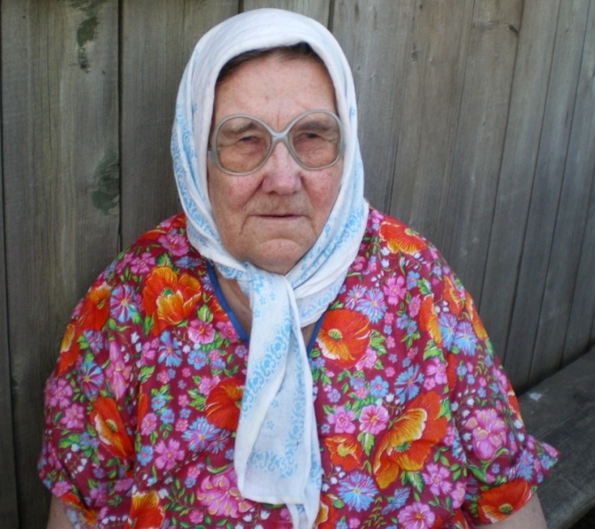
Дерябкин Александр Григорьевич (24.03.1925-07.04.1985) Не думал я, что был отец героем Ведь в жизни был простым как все Заставил враг их перед боем Не покориться злой судьбе Дерябкина Надежда Леонтьевна (10.11. 1932) Спасибо матери родной За то, что я живу на свете Я преклоняюсь пред ней За жизни день, за каждый вечер

Slide 3
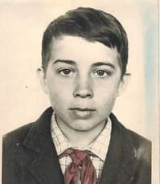
Родился я в простой семье Отец прошел по той войне На жизнь работал топором А мать была бухгалтером Не сильно шиковали мы Пять душ детей работали И каждый лепту свою нес В дрова в хозяйство в сенокос Посередь избы стояла печь Где каждый мог бока согреть Шел запах хлебный из трубы Пекла нам мама пироги

Slide 4
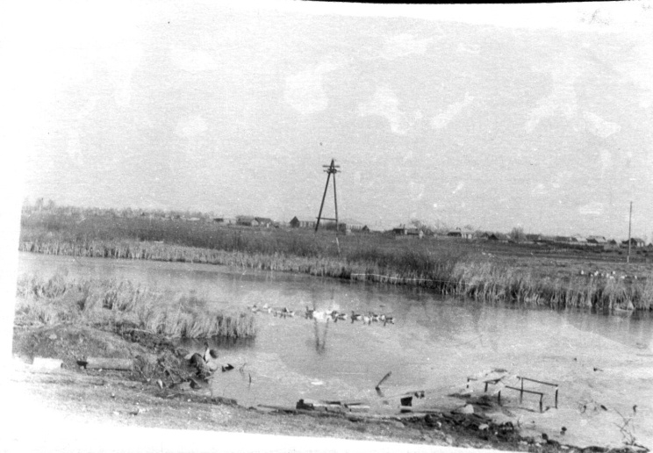
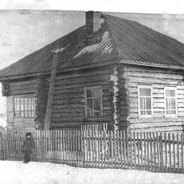
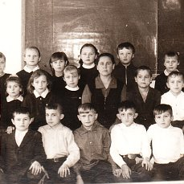
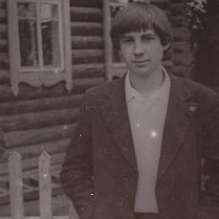
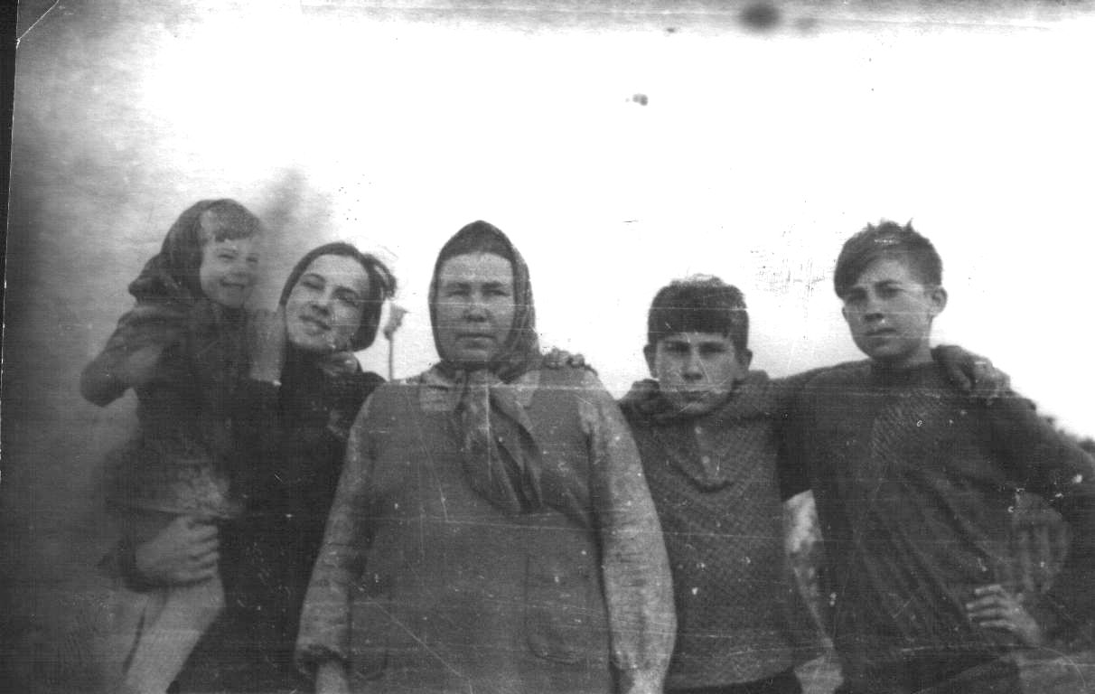
Сибирь село обычный дом Где рос шкодливым пацаном Хватал частенько я ремня Как тяжела отца рука Болото рядом за двором Карась водился мелкий в нем Две палки бредень лопухи Отец показывал куда брести
Спасибо вам отец родной Друзья зовут мастеровой Спасибо мама и тебе Талант вы спрятали во мне

Slide 5
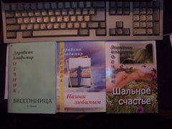
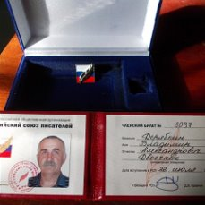

Slide 6
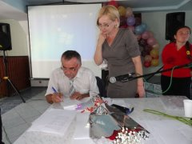
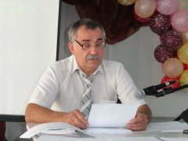
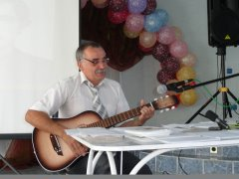
Из тех лесов, где в хороводе Берёзы русские поют. Гуляет ветер на просторе, Метели вьюжные метут. Я с той земли, где костяника Пылает звездами кремля. Лесной душистой земляникой Пропахла матушка земля. Я с тех болот, где кочки красной Брусничной ягодой цветут. И где народ в своих соблазнах Мешками ягоду берут. Из тех кадушек, где навалом Под гнётом солятся грибы. В кистях калиной и бояркой В чуланах сушатся плоды. Из тех оврагов, где малиной Растут крутые берега. И пух летает тополиный, Литовкой косятся стога. Я с тех берлог, где косолапый Любитель лапу пососать Где по туманам лось сохатый Бредет листочки обьедать
РОДИНА Из тех я мест, где за Уралом Хвоя смешалася с листвой. И за грядою перевалов Сибирь цветёт своей красой. Я с тех краёв, где сосны в небе Ветвями держат облака. И на ржаном сибирском хлебе Мужает русская земля.
Я с тех равнин, где комарами Пищат над ухом вечера Под песни оводов с слепнями На зное мучает жара Из тех я троп, где зайцы к дому Бегут обгладывать стожки И мыши стёжками к порогу По снегу шьют свои прыжки Из тех колен, чем на рассвете Разбудит утро соловей. Зовёт меня в одном дуэте Спеть песню родине моей

Slide 7
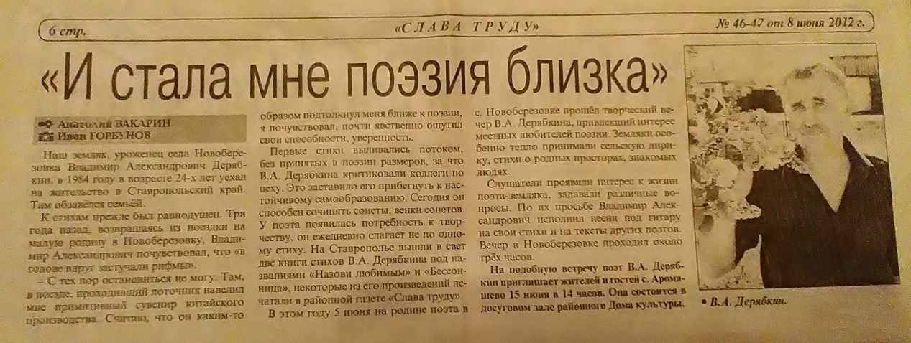
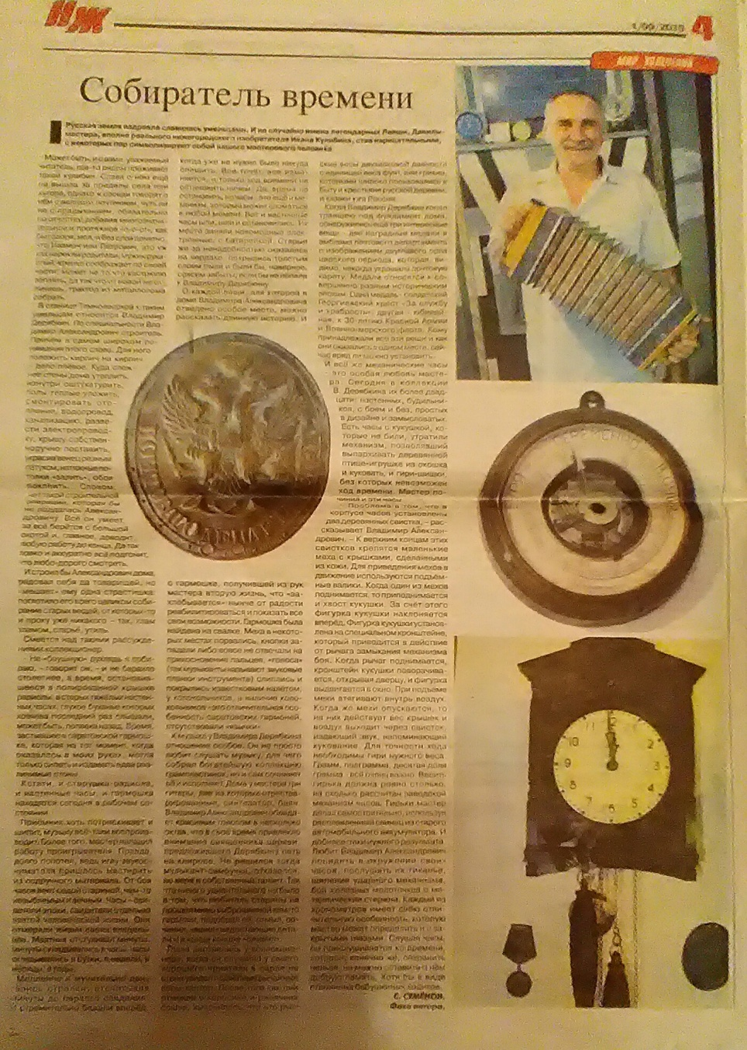
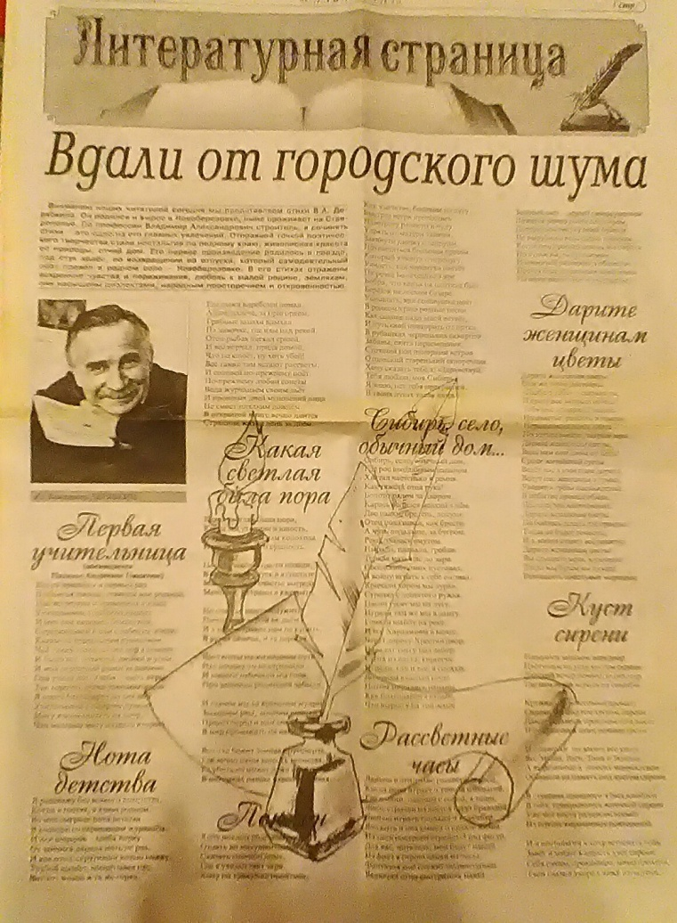

Slide 8
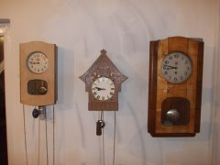
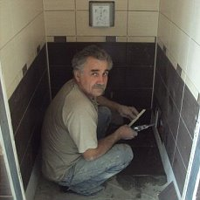
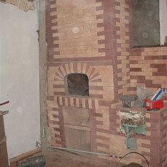
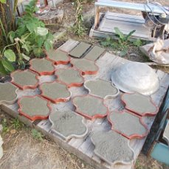
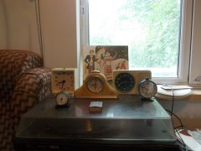
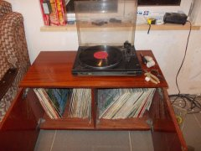
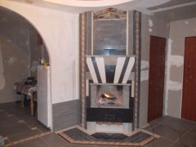

Slide 9
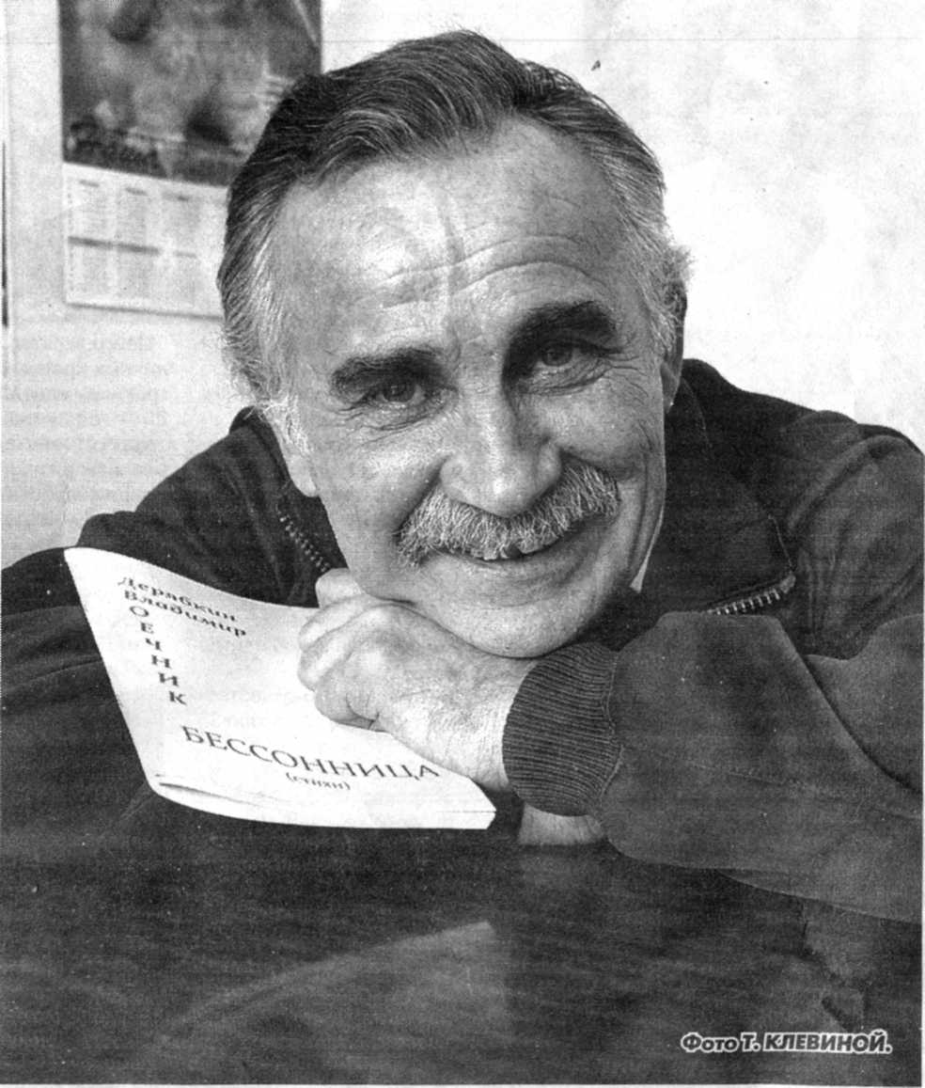
Горжусь тобой моя Россия
За то, что ты своих в беде
Под флаги черные насилья
Не бросила в кровавой мгле.
Сыграли звонкие фанфары,
Трехцветный на флагштоке стяг
Развернут по долинам славы,
На камнях смутных передряг.
Не надо нам добра чужого
Смывая глупости позор,
Взлетел подвысь орел России
Лаская Русский триколор.
И что бы там не говорили
Заокеанские мужи,
Вы не заставите Россию
Подставить горло под ножи.
Да я горжусь, что я в России
Творю, работаю, живу
И чту её места святые,
И воздухом её дышу.
19.03.2014г.
Двоечник

